Slide 1
Účetnictví, daně a finanční analýzy v NNO
2. tutoriál předmětu MKV_MAUD
22. října 2022, tématem provází Jakub Pejcal

Slide 2
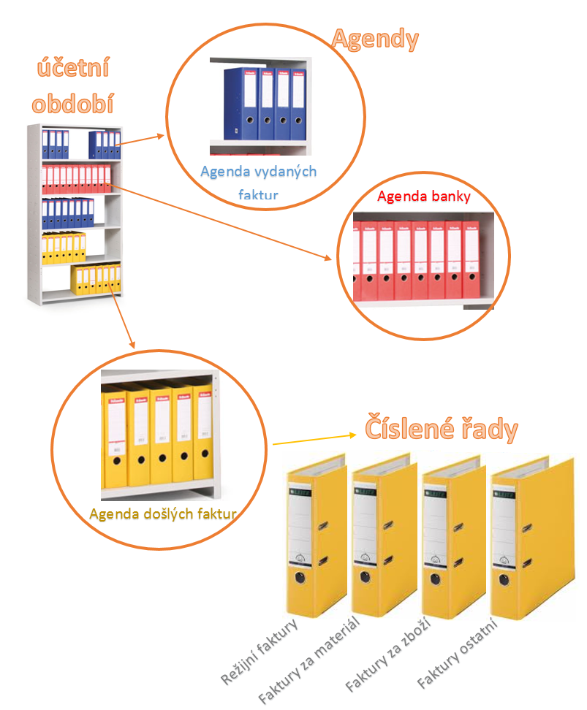
Co si vybavíte, když se řekne účetnictví?

Slide 3
Účetnictví
informační systém, který poskytuje základní informace o finančních aktivitách a stavu majetku účetní jednotky (tj. právnické osoby)
činnost vedoucí ke zjištění stavu a změn majetku a jeho zdrojů, výsledku hospodaření za určité období
písemné zaznamenávání informací o hospodářských jevech podniku
účetnictví musí být (§ 8, 563/1991 Sb., zákona o účetnictví):
správné (neodporuje zákonu),
úplné (obsahuje vše),
průkazné (navázáno na skutečnost),
srozumitelné (nadáno schopností jednoznačně určit informace),
trvalé (uchovatel informací).

Slide 4
Účel účetnictví
Přehled pro majitele, zakladatele, zřizovatele
Podklady pro řízení organizace
Poklady pro dárce, poskytovatele dotací, grantů,
Evidence pro daňové přiznání
Zákonem daná povinnost
Zájem statistik (zákonná povinnost)
Zájem konkurence

Slide 5
Účetnictví musí poskytovat informace
o stavu a pohybu majetku a jeho zdrojích financování
Podnikatel musí mít přehled například o stavu peněžních prostředků, o tom, kolik Kč má dostat zaplaceno od odběratelů, a naopak, kolik Kč dluží dodavatelům a jiným subjektům, jaká část majetku je financována z vlastních zdrojů apod.
o nákladech, výnosech a s tím souvisejícím výsledkem hospodaření účetní jednotky.
Při jakémkoliv podnikání je potřeba mít přehled o výši prostředků do podnikání vložených a o dosažených výsledcích podnikatelské činnosti, aby podnikatel věděl, zda se mu vyplatí provozovat podnikatelskou činnost či nikoliv.

Slide 6
Kdo vede účetnictví
V §1 ZU se uvádí: „účetní jednotky uvedené v § 1 odst. 2 písm. b) jsou povinny vést účetnictví ode dne svého vzniku až do dne svého zániku“
Účetní jednotkou je každá organizace – právnická osoba.
NNO je právnická osoba a z toho plyne, že má povinnost vést účetnictví. A to i tehdy, když neplyne povinnost podat daňové přiznání.

Slide 7
Kdo nevede účetnictví
Podnikající fyzické osoby, které nejsou zapsané v obchodním rejstříku (obrat nepřesáhl 6 mil Kč) – řídí se zákonem o daních z příjmů
Vedou Daňovou evidenci: evidence příjmů a výdajů
Vedou Evidenci příjmů: evidují pouze příjmy (výdaje se vypočtou stanovením procenta – paušálem)

Slide 8
Uživatelé účetních informací
Interní
Externí
Majitelé
Manažeři
Zaměstnanci
Finanční úřad
Zdravotní pojišťovna
Správa sociálního zabezpečení
Banka
Obchodní partneři
Klienti
Dárci…

Slide 9
Legislativní úprava účetnictví pro NNO
zákon č. 563/1991 Sb., o účetnictví ve znění pozdějších předpisů
vyhláška č. 504/2002 Sb., kterou se provádějí některá ustanovení zákona o účetnictví pro účetní jednotky, jejichž hlavním předmětem činnosti není podnikání
vyhláška č. 325/2015 Sb., kterou se provádějí některá ustanovení zákona o účetnictví, ve znění pozdějších předpisů, pro účetní jednotky, které vedou jednoduché účetnictví
české účetní standardy pro účetní jednotky, u kterých hlavním předmětem činnosti není podnikání (standardy č. 401 – 413)
vnitřní předpisy organizace (stanovy, organizační řád...)
vnitřní směrnice organizace (o finančním řízení, o účetnictví...)

Slide 10
Vyhláška č. 504/2002 Sb.
Stanoví
Řídí se jí
rozsah a způsob sestavování účetní závěrky
uspořádání a obsahové vymezení položek majetku
uspořádání a obsahové vymezení nákladů a výnosů
směrnou účtovou osnovu
účetní metody
…
politické strany a hnutí
spolky
církve a náboženské společnosti
obecně prospěšné společnosti
zájmová sdružení PO
nadace, nadační fondy, ústavy
společenství vlastníků jednotek
veřejné vysoké školy
jiné účetní jednotky…

Slide 11
České účetní standardy (metody a postupy vedení a zpracování účetnictví)
401 – účty, účtování na účtech, vnitroorganizační účetnictví
402 – otevírání a uzavírání účetních knih a účetní závěrka
403 – inventarizační rozdíly
404 – kursové rozdíly
405 – deriváty
406 – cenné papíry, podíly a směnky
407 – opravné položky k pohledávkám, rezervy
408 – krátkodobý finanční majetek a úvěry
409 – dlouhodobý majetek
410 – zásoby
411 – zúčtovací vztahy
412 – náklady a výnosy
413 – vlastní zdroje a dlouhodobé závazky

Slide 12
Účetnictví NNO
NNO musí plně respektovat zákon o účetnictví (přechod od výdajového k akruálnímu principu)
- výdajový princip (účtuji v okamžiku, kdy dojde ke změně stavu finančních prostředků)
výdaj: skutečně vydané prostředky
příjem: skutečně přijaté prostředky
- akruální princip (účtuji v okamžiku, kdy událost nastala – bez ohledu na změnu stavu finančních prostředků)
náklad: vznikají spotřebou zdrojů v peněžním vyjádření, neznamenají nutně výdaj prostředků
výnos: hmotné toky v peněžním vyjádření, neznamenají nutně příjem prostředků
jednoduché účetnictví X podvojné účetnictví
(zjednodušený X úplný rozsah)

Slide 13
Jednoduché účetnictví
upraveno zákonem o účetnictví
mohou vést vybrané NNO:
spolek a pobočný spolek, odborová organizace, organizace zaměstnavatelů, církve a náboženské společnosti a honební společenstva
za předpokladu, že:
nejsou plátcem DPH;
jejich celkové příjmy nepřesáhnou 3 mil. Kč;
hodnota jejich majetku nepřesáhne 3 mil. Kč.
předmětem jsou příjmy a výdaje, majetek a závazky
Účetní knihy:
peněžní deník
kniha pohledávek a závazků
pomocné knihy o ostatních složkách majetku
přehled o majetku a závazcích a přehled o příjmech a výdajích

Slide 14
Zjednodušený rozsah účetnictví
upraveno zákonem o účetnictví a zmiňovanou vyhláškou
mohou vést vybrané NNO:
spolek a pobočný spolek, odborová organizace, organizace zaměstnavatelů, církve a náboženské společnosti, honební společenstva, obecně prospěšné společnosti, nadační fondy, ústavy, společenství vlastníků jednotek a bytová a sociální družstva
za předpokladu, že naplňují atributy mikro a malých účetních jednotek
Splňuje alespoň dvě ze tří kritérií:
- aktiva celkem nižší jak 9 mil. Kč (resp. 100 mil. Kč)
- roční úhrn čistého obratu nižší jak 18 mil. Kč (resp. 200 mil. Kč)
- průměrný počet zaměstnanců v průběhu účetního období 10 a méně (resp. 50 a méně)
„zjednodušený“ účetní rozvrh – pouze účtové třídy a účtové skupiny
možnost amerického deníku – spojení hlavní knihy a účetního deníku
netřeba účtovat o předvídatelných a možných ztrátách a ziscích
zjednodušený rozsah účetní závěrky

Slide 15
Účetnictví v plném rozsahu
upraveno zákonem o účetnictví a zmiňovanou vyhláškou
v podstatě tak, jak je zvykem pro ziskové organizace
„lepší“ uspořádání dat – více přehledné...
více výkazů, které jsou více podrobné…
účetnictví v plném rozsahu poskytuje údaje, se kterými se následně lépe pracuje při případné analýze ekonomického chodu organizace
některé neziskové organizace však „dokonalé“ výkazy nepotřebují a z toho důvodu volí jednodušší formu vedení účetnictví
„úplný“ účetní rozvrh – odlišnosti proti rozvrhu v ziskovém sektoru
práce s účetním deníkem a hlavní knihou

Slide 16
Potrojné účetnictví

Slide 17
Účetní závěrka
Vyvrcholením účetních prací za celé účetní období je účetní závěrka, která zahrnuje celou řadu činností od inventarizace, zjištění výsledku hospodaření (dále jen „VH“) až po uzavření všech účtů.
Účetní závěrku tvoří rozvaha, výkaz zisku a ztráty (dále jen „VZZ“) a příloha.

Slide 18
Účetní výkazy – účetní závěrka
výkaz zisku a ztráty (údaje o nákladech a výnosech za rok činnosti organizace) přizpůsoben pro členění nákladů na hlavní a doplňkovou činnost
rozvaha (bilance) – základní přehled o majetku organizace a způsobu jeho krytí
příloha účetní závěrce – „doprovodný text k účetní závěrce“
(přehled o peněžních tocích) – výkaz o změnách finančních prostředků podniku
(přehled o změnách vlastního kapitálu) - …
zveřejnění ve sbírce listin veřejných rejstříků, resp. ve výroční zprávě (pokud musí mít účetní závěrku ověřenou auditorem)

Slide 19
POVINNOST ZVEŘEJNIT ÚČETNÍ ZÁVĚRKU
Od 1. 1. 2014 nabyl platnosti zákon o veřejných rejstřících právnických osob. Rejstříkový zákon nařizuje ukládat do sbírky listin účetní závěrky osobám, kterým to přikazuje zákon č. 563/1991 Sb. o účetnictví.
Pro všechny neziskové organizace vznikla povinnost zasílat výkazy do rejstříku, ve kterém byla organizace dle nového NOZ zapsána!
ALE!!
Daňové přiznání není povinen podat veřejně prospěšný poplatník, pokud má pouze příjmy, které nejsou předmětem daně (příjmy z hlavní činnosti, je-li ztrátová, dotace, příspěvky), příjmy od daně osvobozené (členské příspěvky) nebo příjmy, z nichž je daň vybírána srážkou podle zvláštní sazby daně (úroky).

Slide 20
Jak vypadá účetní doklad 1
účetní doklad – záznam, kterým účetní jednotka prokazuje proběhlou skutečnost, slouží jako základ pro zápis v účetnictví (tzv. účetní záznam)
prvotní vs. druhotný (účetní) doklad
příklady prvotních dokladů:
paragon, nájemní smlouva;
faktura;
výpis z běžného účtu;
inventurní soupis.
náležitosti prvotních (resp. účetních) dokladů:
(označení účetního dokladu),
obsah hospodářské (účetní) operace,
peněžní částka nebo informace o ceně za měrnou jednotku a vyjádření množství,
okamžik vystavení prvotního dokladu,
(okamžik uskutečnění účetního případu),
identifikace stran hospodářské operace,
(podpisový záznam osoby odpovědné za účetní případ a za zaúčtování).
příklady účetních dokladů:
výdejový / příjmový pokladní doklad;
přijatá /vydaná faktura;
výpis z běžného účtu;
interní doklad.

Slide 21
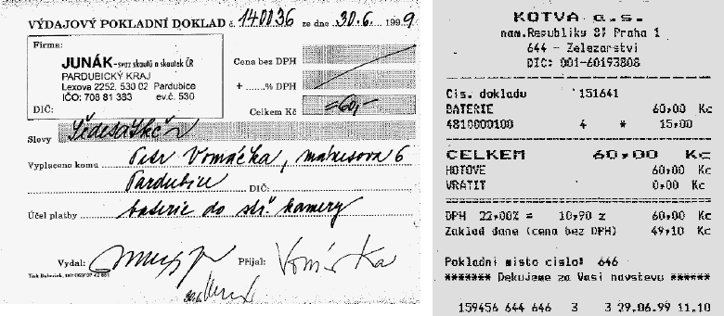
Jak vypadá účetní doklad 2
Účetní doklad Prvotní doklad

Slide 22
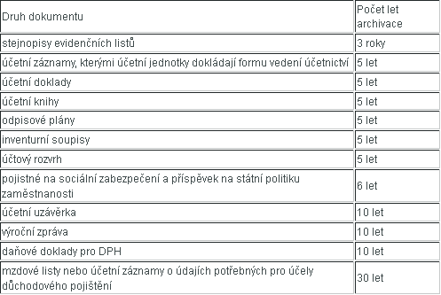
Archivace účetních dokladů
účetní doklad – podklad, kterým účetní jednotka prokazuje proběhlou skutečnost,
slouží jako základ pro zápis v účetnictví

Slide 23
Jak musí vést NNO účetnictví?
NNO musí ke dni účetní závěrky vykázat oddělené výnosy, náklady a výsledek hospodaření za hlavní a vedlejší činnosti (více viz vyhlášku č. 504/2002 Sb.).
Účetnictví musí být nastaveno tak, abychom toho byli schopni už v průběhu roku.
Více variant, jak na to:
Zřízení zakázek, středisek
účetnictví jako šatní skříň, co zásuvka, to projekt,..
zdroj financování je středisko, doklad se účtuje na jednotlivé zakázky..
Analytické účtování
Rozbory mimo účetnictví, „na papíře“

Slide 24
Podnikání neziskových organizací
Obecně 2 druhy činnosti:
Hlavní činnost je ta, pro kterou byla nevýdělečná organizace zřízena.
Hospodářská činnost je stanovena ve statutu či ve zřizovací listině jako jiná než hlavní činnost, která může být činností doplňkovou, vedlejší nebo podnikatelskou. Neměla by omezit činnost hlavní.

Slide 25
Podnikání NNO? CO ŘÍKÁ NOZ?
§ 217: Vedle hlavní činnosti může NNO vyvíjet též vedlejší hospodářskou činnost spočívající v podnikání nebo jiné výděleční činnosti, je-li její účel v podpoře hlavní činnosti nebo v hospodárném využití spolkového majetku. Zisk z činnosti spolku lze použít pouze pro spolkovou činnost včetně správy spolku…
Z hlavní činnosti spolku je vyloučeno:
Podnikání: samostatně vykonávaná výdělečná činnost na vlastní účet a odpovědnost, soustavně, za účelem dosažení zisku, na základě živnostenského či jiného oprávnění.
Jiná výdělečná činnost: (slouží k podpoře HČ nebo k hospodárnému využití majetku): činnost, která nemá známky podnikání, i když tvoří zisk, např. není vykonávána soustavně.

Slide 26
Zdanění NNO
NNO jsou zdaňovány v tzv. specifickém daňovém režimu
stát poskytuje NNO určité výhody – nepřímá podpora státem
proč specifický daňový režim?
NNO snižují výdaje státu
NNO představují dodatečné přínosy pro společnost
poskytují služby za nulové nebo zvýhodněné ceny

Slide 27
Funkce zdaňování neziskových organizací
Alokační funkce.
Jedná se o nepřímou veřejnou podporu, kdy stát poskytuje neziskovým organizacím daňové úlevy a vzdává se tak části svých příjmů, a to ve prospěch vybraných činností, které považuje za vhodné/nutné podporovat.
Stimulační funkce.
Prostřednictvím vybraných nastavení (vytváření kontrolních mechanismů, transparentnost) může stát daňovou politikou ovlivňovat činnost a chování neziskových organizací.
Regulační funkce.
Stát dále může nastavením mechanismů zdaňování regulovat chování neziskových organizací. Jedná se například o zákaz podnikání pro neziskové organizace, omezení jejich investiční činnosti, zamezení politické činnosti aj.

Slide 28
Daně, které na NNO doléhají
Daň z příjmů právnických osob
příjmy, které plynou z hlavní činnosti
příjmy, které plynou z doplňkové činnosti
Daň z přidané hodnoty
za specifických podmínek se musí NNO stát plátcem DPH (ekonomická činnost, pořizuje zboží z jiného členského státu EU)
Daň z nabytí nemovitých věcí
za specifických podmínek osvobozeny
Daň z nemovitých věcí
osvobození při užívání pro účely organizace
Daň silniční
pokud není zdaněna činnost, v rámci které je vozidlo užíváno, dojde k osvobození

Slide 29
Členění příjmů pro výpočet DPPO

Slide 30
Položky odčitatelné od základu daně

Slide 31
Daň z příjmu PO

Slide 32
Příklad na snížení základu DPPO
ZD | 250 000,- | 400 000,- | 3 000 000,- | 4 000 000,-
30 % ze ZD | 75 000,- | 120 000,- | 900 000,- | 1 200 000,-
Mohu odečíst | 250 000,- | 300 000,- | 900 000,- | 1 000 000,-
Upravený ZD | 0,- | 100 000,- | 2 100 000,- | 3 000 000,-

Slide 33
Vedení účetnictví: §18a(3) – členění činností
U veřejně prospěšného poplatníka se splnění podmínky uvedené v odstavci 1 písm. a) posuzuje za celé zdaňovací období podle jednotlivých druhů činností.
Pokud jednotlivá činnost v rámci téhož druhu činnosti je prováděna jak za ceny, kdy dosažené příjmy jsou nižší nebo rovny než související výdaje (náklady) vynaložené na jejich dosažení, zajištění a udržení, tak za ceny, kdy dosažené příjmy jsou vyšší než související výdaje (náklady) vynaložené na jejich dosažení, zajištění a udržení, jsou předmětem daně příjmy z těch jednotlivých činností, které jsou vykonávány za ceny, kdy příjmy převyšují související výdaje.

Slide 34
Členění činnosti - §18a(4) – členění činností
Veřejně prospěšný poplatník je povinen vést účetnictví tak, aby nejpozději ke dni účetní závěrky byly vedeny odděleně příjmy, které jsou předmětem daně, od příjmů, které předmětem daně nejsou, nebo předmětem daně jsou, ale jsou od daně osvobozeny. Obdobně to platí pro vedení výdajů (nákladů) – střediska, zakázky, nákladové okruhy…

Slide 35
Vedení účetnictví pro správné stanovení základu daně
NO má možnost ovlivnit svůj daňový základ. Ten může snížit, pokud vhodně vymezí obsah hlavní a hospodářské činnosti ve stanovách. Příjmy z některých činností totiž vůbec nemusí být předmětem daně. Způsob vymezení činností ve stanovách žádný předpis neupravuje.
Odděleně evidovány náklady a výnosy podle jednotlivých druhů činností (využívat střediska nebo analytické účty)

Slide 36
Vedení účetnictví pro správné stanovení základu DPPO

Slide 37
Vedení účetnictví pro správné stanovení základu DPPO

Slide 38
Finanční analýza
Je soubor činností, jejichž cílem je zjistit a komplexně vyhodnotit finanční situaci podniku.
Soubor finančních ukazatelů, který je hlavním zdrojem informací pro sestavování finančních plánů v různých časových úsecích či pro strategická rozhodnutí, směřující k ekonomické stabilitě firmy.
Jejím úkolem je rozpoznat zdraví podniku, odhalit slabé stránky a identifikovat silné stránky.
Vychází především z dat minulých let, ale je podkladem pro kroky k rozhodování do budoucnosti.
Ukazatelů, díky kterým se hodnotí finanční zdraví organizace, existuje velké množství → ne všechny je vhodné/možné použít u NNO

Slide 39
Základní ukazatele
Pro organizaci je velmi důležitá hospodárnost, tzn. měření a minimalizace nákladů.
Případný zisk z činnosti organizace není rozdělován a slouží jako zdroj k dalšímu naplňování poslání organizace.
Proto se sledují zejména ukazatele vývoje:
výnosů a nákladů v čase
počtu klientů v čase
majetkových položek v čase
velikosti potřebných zdrojů v čase
počtu zaměstnanců a dobrovolníků v čase

Slide 40
Fundamentální a technická finanční analýza
FFA
TFA
- spíše se zabývá kvalitativními údaji o podniku.
- využívá se při ní odborných zkušeností, expertních odhadů a intuice.
- tato metoda se upřednostňuje při velkých změnách podmínek, které vylučují využití extrapolačních metod v rámci technické analýzy.
- zabývá se kvantitativními údaji a je založena na matematicko-statistických metodách.
- V oblasti elementárních metod se jedná o analýzu vertikální a horizontální.
V rámci vertikální analýzy se hodnotí vývoj jednotlivých prvků.
K nástrojům u horizontální analýzy patří časové řady a rozpoznání.

Slide 41
Elementární metody TFA
analýza absolutních ukazatelů
analýza poměrových ukazatelů
analýza soustav ukazatelů
analýza rozdílových ukazatelů

Slide 42
Analýza absolutních ukazatelů
základní přehled o vývoji jednotlivých veličin ve výkazech finančního účetnictví.
HA: vývoj jednotlivých položek účetních výkazů v čase.
VA: podíl jednotlivých dílčích položek výkazů na celku.
Pokud jde o rozvahu, jako celek se považují aktiva a pasiva celkem. V případě VZZ jsou za celek považovány tržby anebo položka výkony

Slide 43
Analýza poměrových ukazatelů (vypočítávají vydělením jedné položky jinou položkou) 1. Ukazatele rentability (u NNO dosti diskutované)
Vzorec pro výpočet rentability nákladů doplňkové činnosti
Vzorec pro výpočet míry pokrytí ztráty z hlavní činnosti ziskem z doplňkové činnosti

Slide 44
2. Ukazatel likvidity
Hodnotí, jak subjekt dokáže dostát svým závazkům, a to prostřednictvím úhrady v peněžních prostředcích
nejčastěji se hodnotí likvidita okamžitá a pohotová
Vzorec pro výpočet okamžité likvidity

Slide 45
3. Ukazatele autarkie
Míra soběstačnosti
Vzorec na výpočet autarkie hlavní činnosti na bázi výnosů a nákladů

Slide 46
Další možnosti FA
použití souhrnných modelů, které slouží k posouzení velkých NNO
Např. model KAMF: hodnotí ukazatel autarkie hlavní činnosti, dále nákladovou rentabilitu doplňkové činnosti, míru pokrytí ztráty z hlavní činnosti ziskem z doplňkové činnosti. Dále hodnotí okamžitou likviditu, obrat kapitálu a modifikovanou produktivitu práce.
ke každému ukazateli je sestavena stupnice hodnocení
Celkový výsledek je poté určen aritmetickým průměrem.

Slide 47
Model KAMF

Slide 48
To ještě není pro dnešek vše.
Děkuji za pozornost.

